Slide 1
Universidad Autónoma de Querétaro
Facultad de Contabilidad y Administración- 10, 11 y 12 de noviembre 2021
Maestría o Doctorado
Importancia de la ley de Prevención de Lavado de Dinero en el sector inmobiliario
Edy de Jesús Cabrera Cruz
DIRECTOR DE TESIS
Dra. Josefina Morgan Beltrán

Slide 2
Titulo del Tema: Importancia de la ley de Prevención de Lavado de Dinero en el sector Inmobiliario
Justificación – El lavado de dinero y su control tiene repercusiones directas en las empresas, afecta en aspectos como limitaciones al prohibir ventas en efectivo, lo cual es favorable en cuanto mantener una economía formal y libre de operaciones ilícitas en el sistema financiero mexicano.
Objetivos: (General): determinar el impacto de la ley de prevención de lavado de dinero para las inmobiliarias. (Especificas): Estudiar la ley e implementar las cultura de prevenir en nuestro sistema financiero.
Antecedentes El lavado de dinero es considerado no sólo un fenómeno económico sino también
Social, ya que surge a partir de situaciones ilícitas que se gestan en la
descomposición social; y evidentemente es económico porque se desarrolla en el ámbito financiero.
Metodología a usar: cualitativa, Pregunta de investigación: ¿Qué formas debería hacerse para impactar dicha ley en las empresas? ¿de que manera puede prevenir la empresa en no caer en el supuesto de la ley de prevención de lavado de dinero?
Resultados: Los requerimientos y obligaciones para el sector inmobiliario en México derivados de
la Ley Federal para la Prevención de Lavado de Dinero ha tenido un impacto negativo sobre la poca atención en el tema
Referencias: Ley Federal para la Prevención e Identificación de Operaciones con Recursos de Procedencia Ilicita art.2.Obtenido de https://sppld.sat.gob.mx/pld/documentos/links/lfpiorpi.pdf

Slide 3
TEMA DE TESIS
Área de video si lo graban en ZOOM
(quita este recuadro)
Universidad Autónoma de Querétaro
Facultad de Contabilidad y Administración- 10, 11 y 12 de noviembre 2021
El impacto o la importancia del lavado de dinero en nuestro país es algo que debemos prevenir como empresario o el sentimiento moral como persona para no contagiar todo el sistema financiero, ya que el artículo 400 bis del código penal federal menciona:
Edy de Jesús Cabrera Cruz – Maestría en Administración con especialidad en Finanzas –

Slide 4
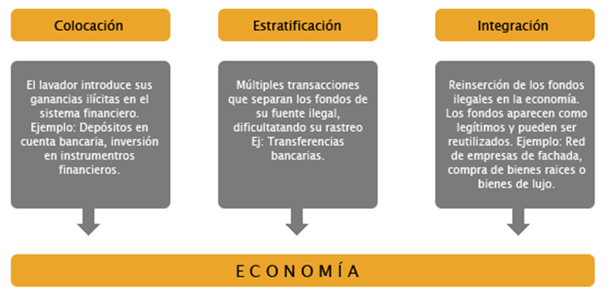
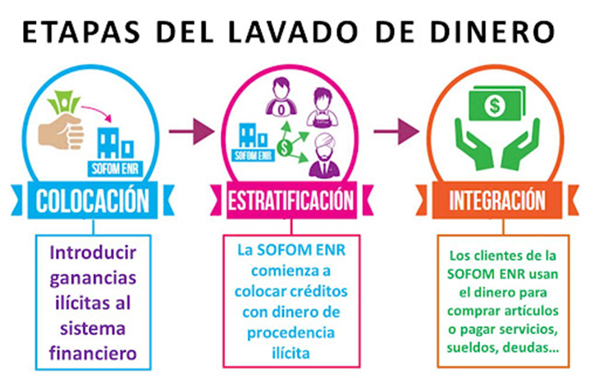
TEMA DE TESIS
Área de video si lo graban en ZOOM
(quita este recuadro)
Universidad Autónoma de Querétaro
Facultad de Contabilidad y Administración- 10, 11 y 12 de noviembre 2021
Esta tesis puede estar relacionado en el sistema financiero, para ser específico el sistema financiero mexicano, ya que podemos hablar sobre la protección de dicho sistema y economía del país sobre unos pasos que pueden contagiar al sistema con dinero ilícito.
Edy de Jesús Cabrera Cruz – Maestría en Administración con especialidad en Finanzas –

Slide 5
TEMA DE TESIS
Área de video si lo graban en ZOOM
(quita este recuadro)
Universidad Autónoma de Querétaro
Facultad de Contabilidad y Administración- 10, 11 y 12 de noviembre 2021
Edy de Jesús Cabrera Cruz
edyjunior_123@hotmail.com, 442-126-38-95
Facebook: Edy Cabrera Cruz
Edy de Jesús Cabrera Cruz – Maestría en Administración con especialidad en Finanzas –

